Slide 1
šport osôb so zdravotným znevýhodnením
inkluzívne vzdelávanie
v telesnej a športovej výchove

Slide 2
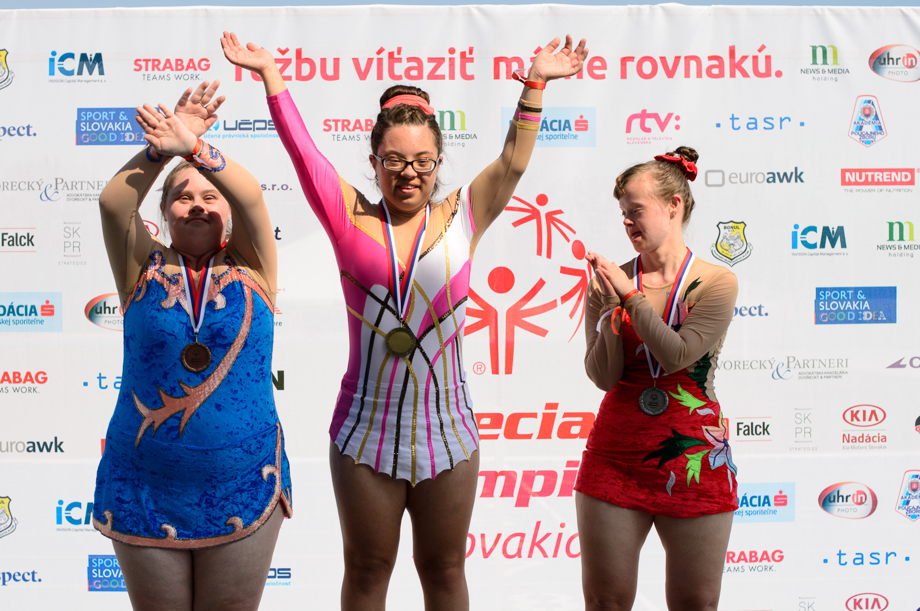
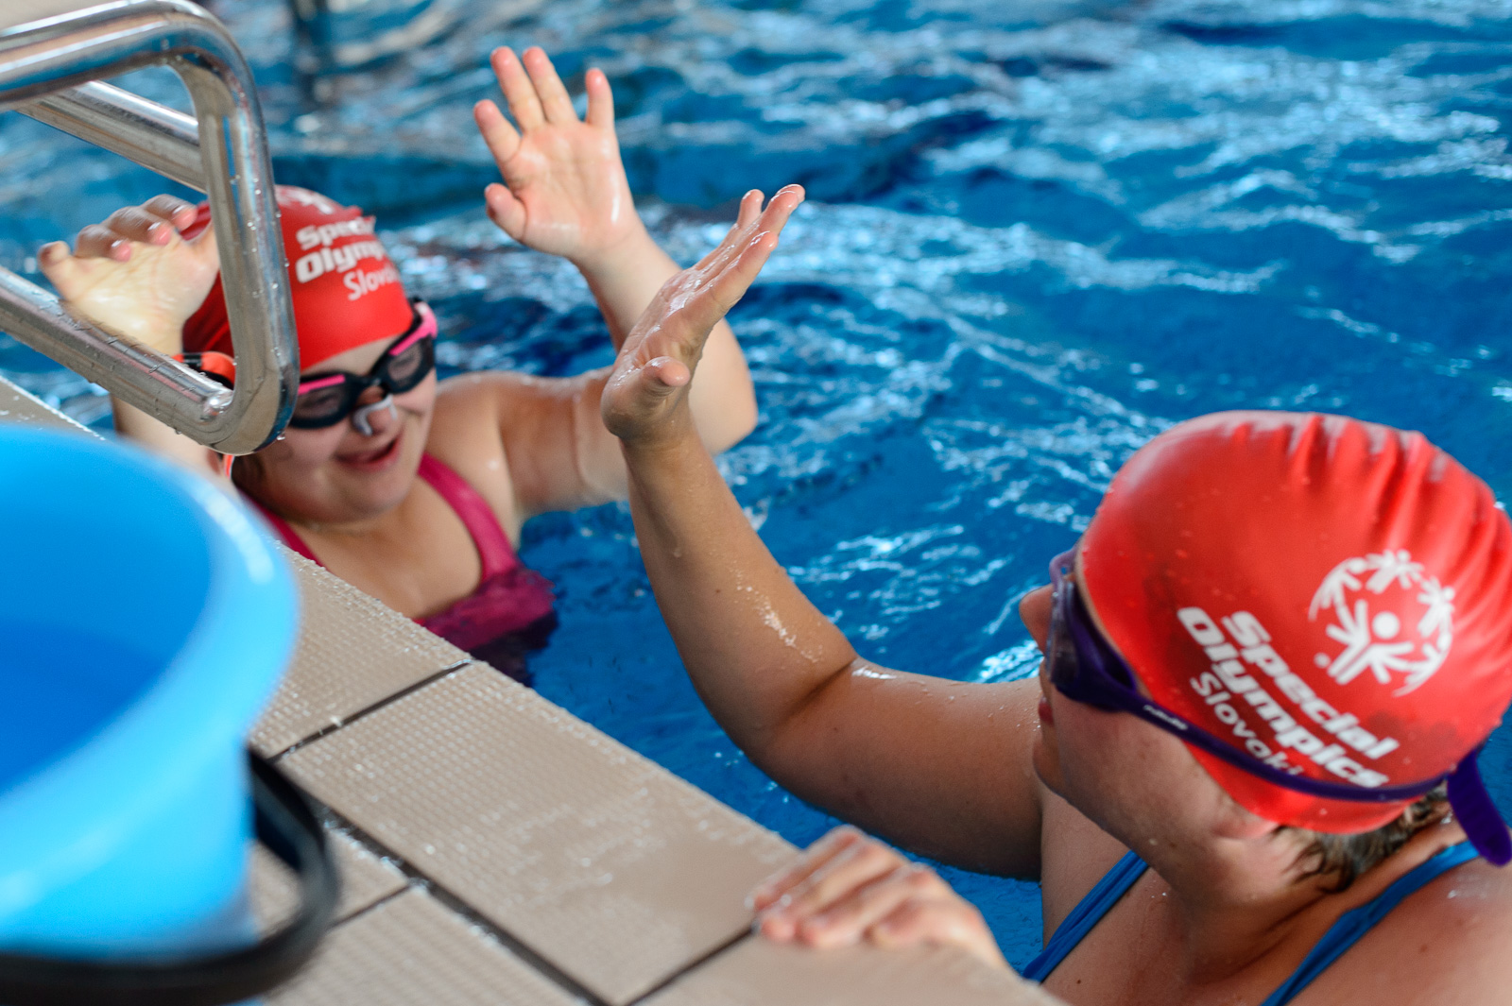
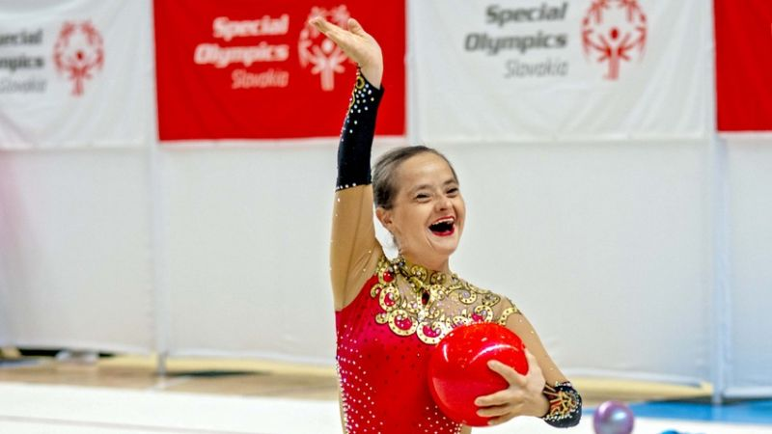
ŠPORT = EMÓCIA

Slide 3
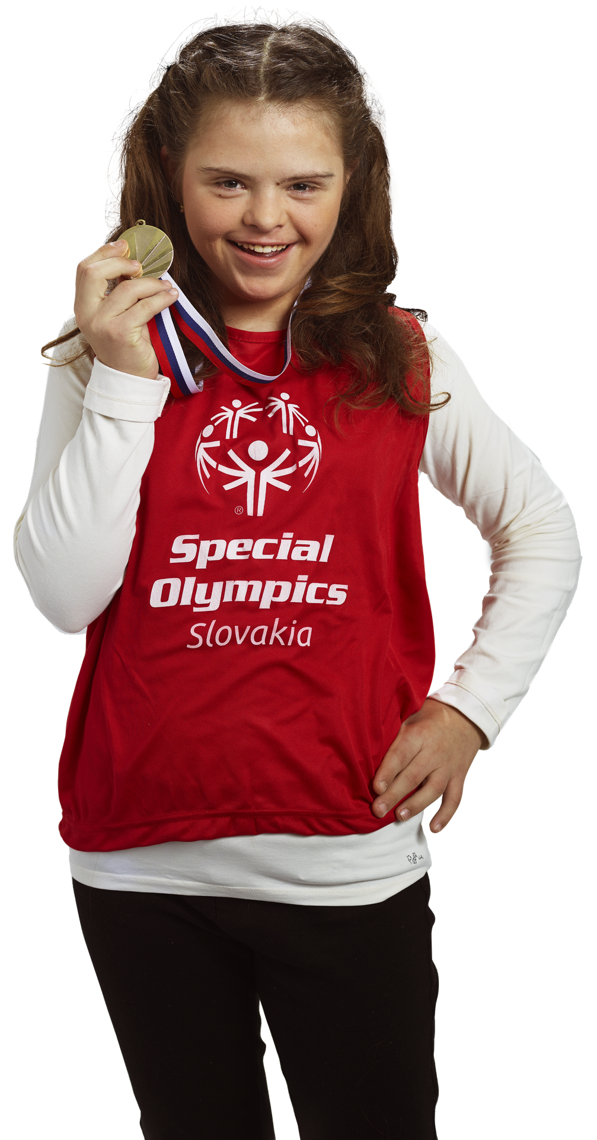
PREDNÁŠKA · ŠPECIÁLNA PEDAGOGIKA
Šport, ktorý mení životy
Inklúzia očami športu
Eva Gažová
Národná riaditeľka Špeciálne olympiády Slovensko
členka Boardu Special Olympics International
Predsedníčka Výkonného výboru Special Olympics Europe Eurasia
KONTAKT: 0917176673, gazova@specialolympics.sk

Slide 4
Ste tu preto, aby ste niekoho a niečo urobili VIDITEĽNÝM.
Prostredníctvom športu a emócie
zvyšujete hodnotu a dávate IDENTITU.

Slide 5
OSNOVA PREDNÁŠOK
Čo sa naučíte
01
Šport ako emócia a identita
02
Šport zdravotne postihnutých – príbehy
03
Špeciálne olympiády Slovensko v praxi
04
Inklúzia ako právo, nie láskavosť
05
Jazyk, ktorý otvára alebo zatvára dvere
06
Mýty a fakty o intelektuálnom znevýhodnení
07
Vaša rola ako budúcich špeciálnych pedagógov
08
Šport – vrcholový – Svetové hry, Paralympiády
História vzniku športu osôb so znevýhodnením postihnutím
09
10
Safeguarding – ochrana pred sexuálnym
zneužívaním
01

Slide 6
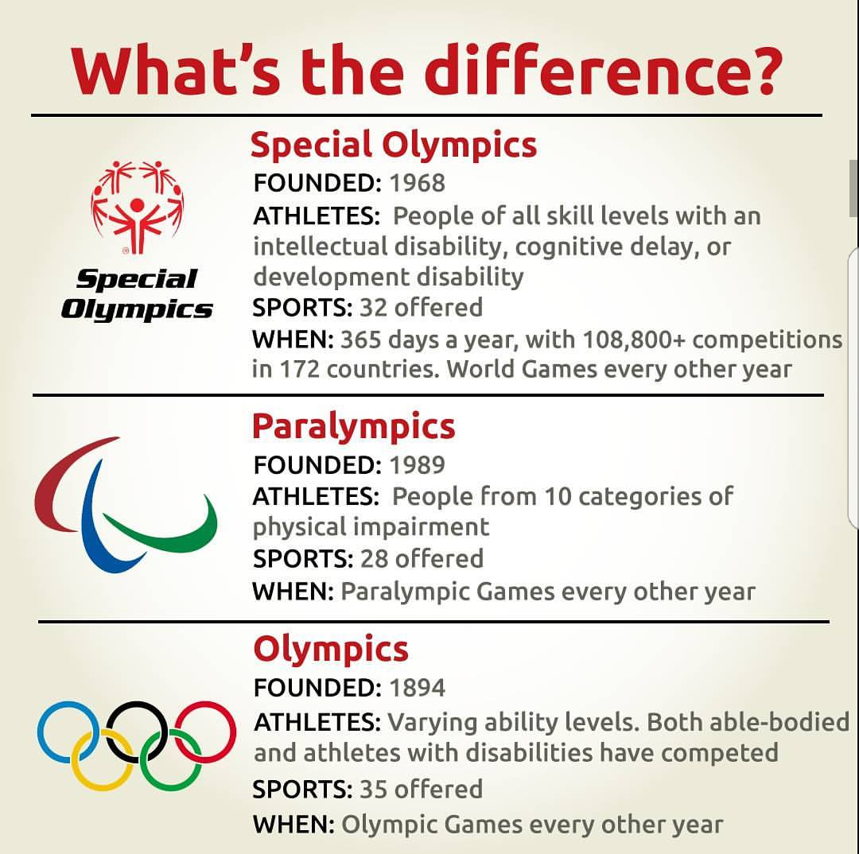
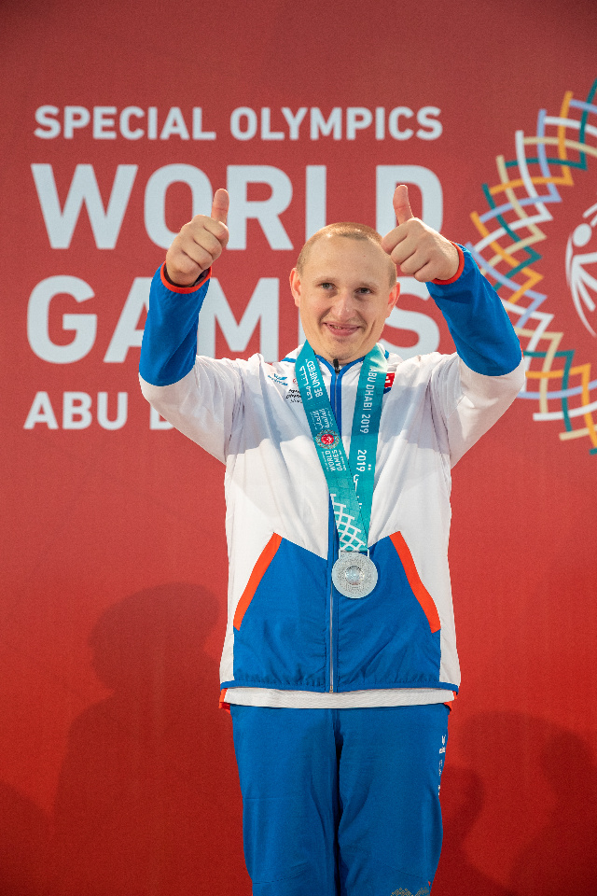

Slide 7
4
Special olympics slovakia
“Svet vnímame inak, ale túžbu
víťaziť máme rovnakú.”

Slide 8
KAPITOLA 02
Šport ako ľudské právo
Dohovor OSN o právach osôb so zdravotným postihnutím, čl. 30: štáty uznávajú právo osôb so zdravotným postihnutím zúčastňovať sa na rekreácii, voľnom čase a športe na rovnakom základe s ostatnými.
Na Slovensku sa Special Olympics riadi Dohovorom OSN aj Ústavou Slovenskej republiky, ktorá v čl. 1 hovorí, že ľudia sú si rovní v dôstojnosti aj právach.
Napriek tomu právo na šport v praxi stále nie je pre ľudí s intelektuálnym znevýhodnením samozrejmosťou – k tomu sa vrátime v kapitole o inklúzii.
PODĽA WHO
1,3 miliardy
ľudí na svete žije s nejakou formou znevýhodnenia.
To je 16 %
svetovej populácie – teda približne každý šiesty človek.
12

Slide 9
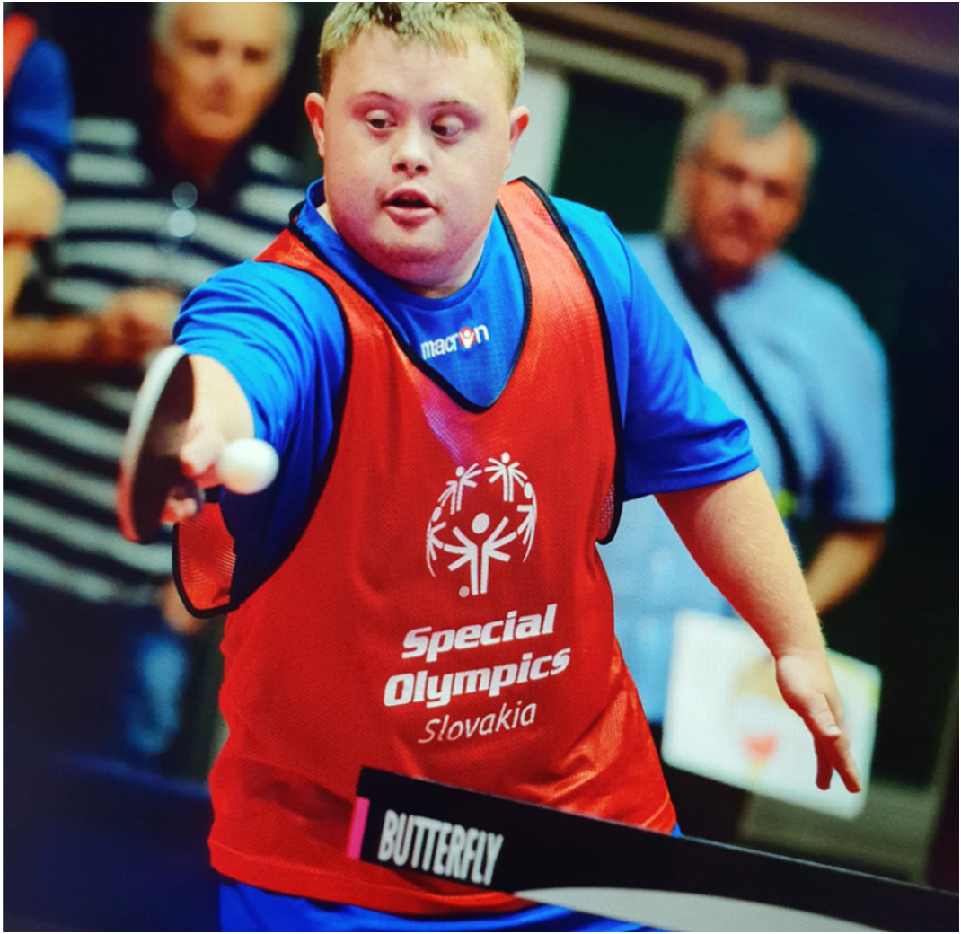
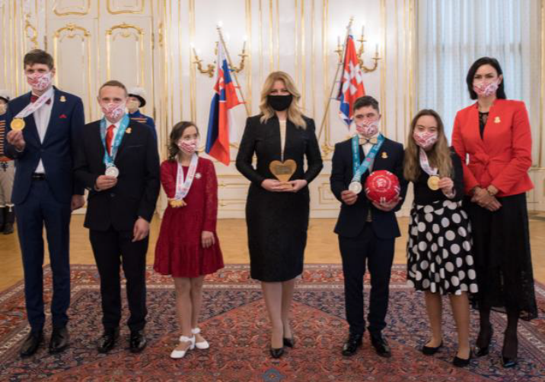
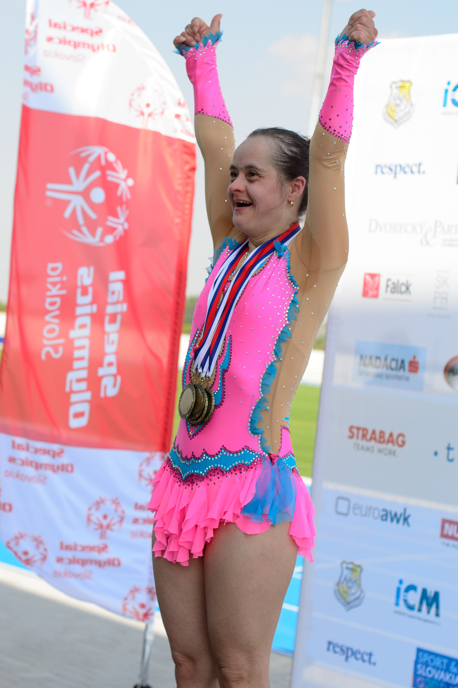
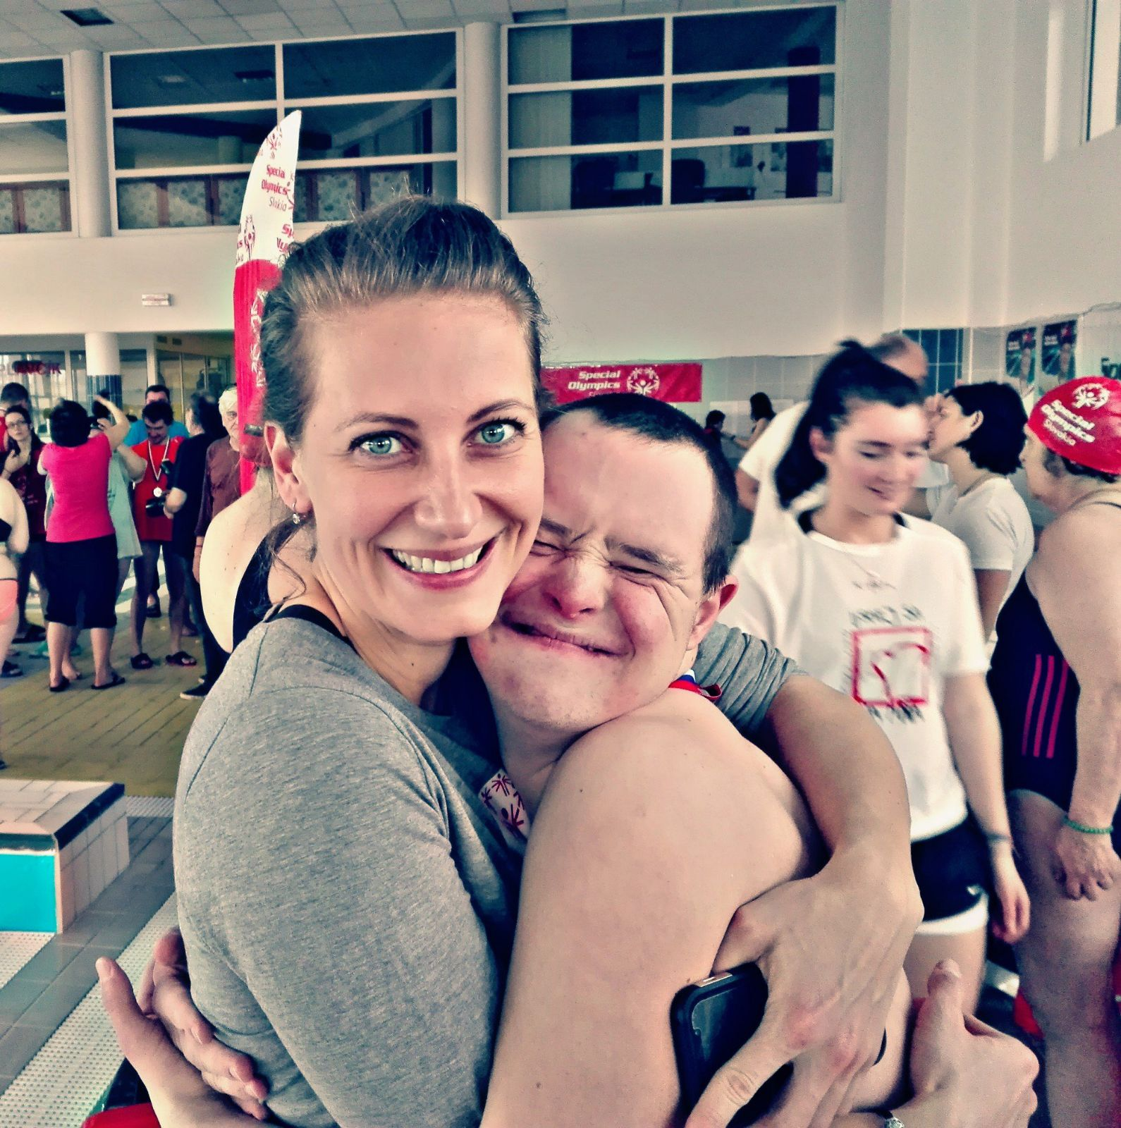
INKLÚZIA = spoločenská zodpovednosť

Slide 10
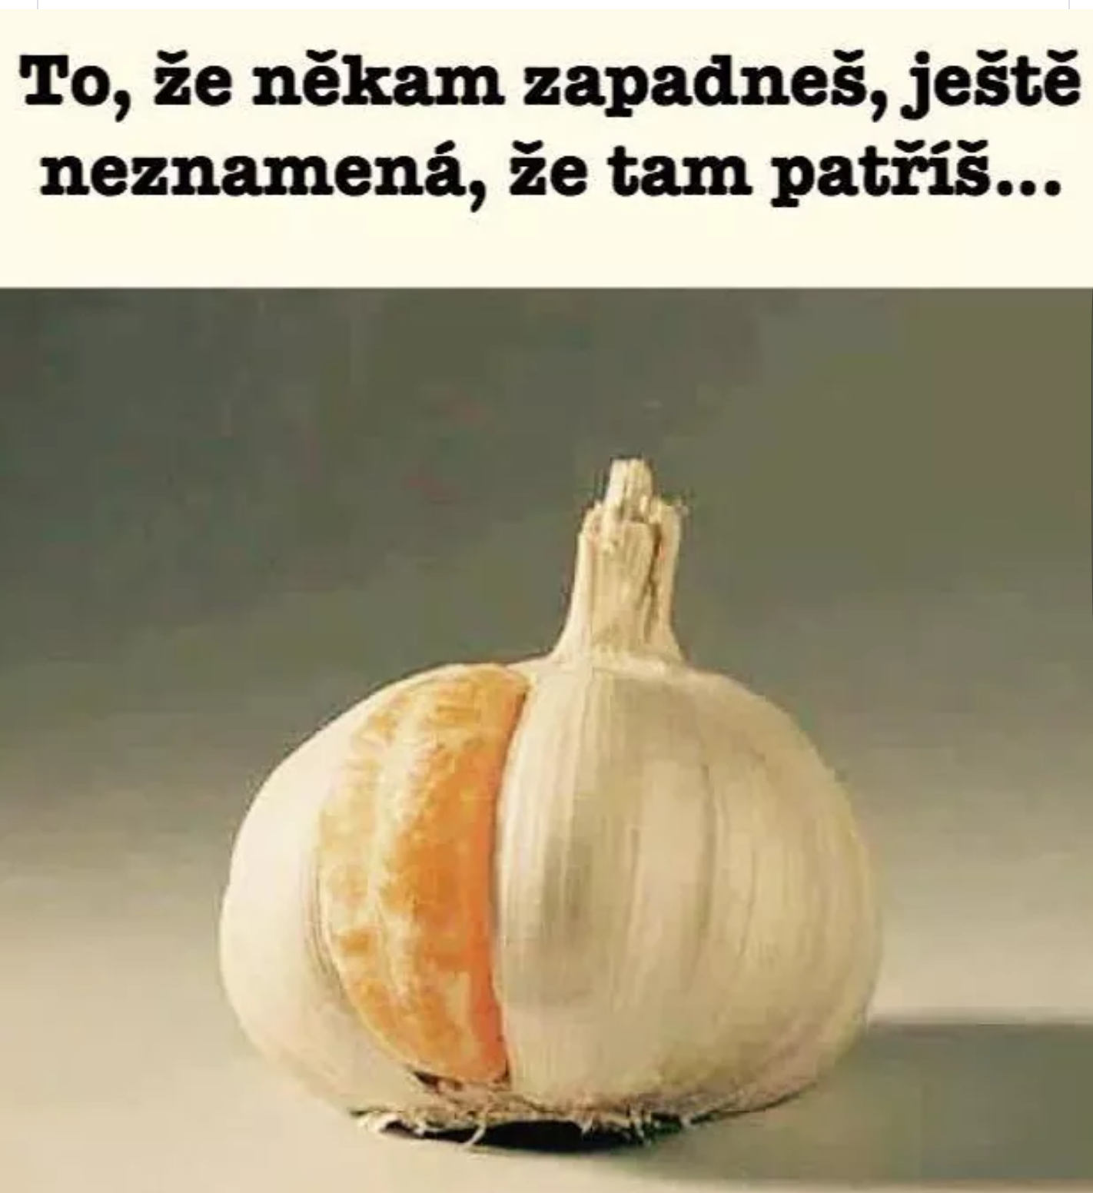
Inklúzia
Vzdelávanie Príležitosti
Identita
Rovnosť
Akceptácia
Právo
Komunikácia
#SMESPECIAL

Slide 11
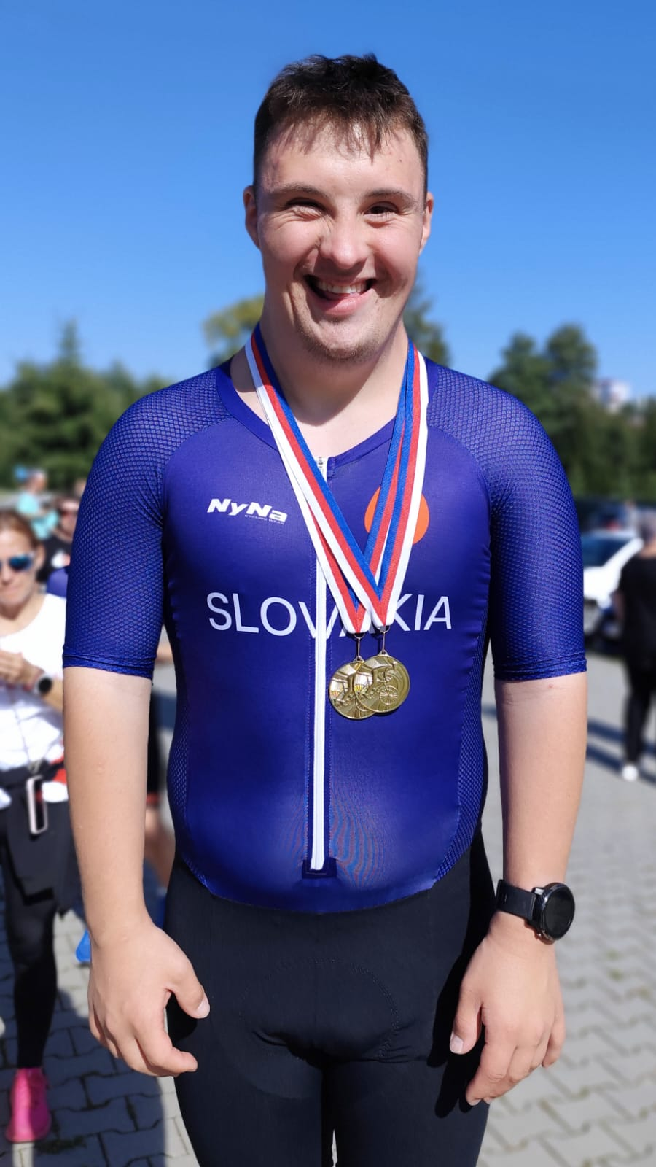
Inklúzia je
RADOSŤ
na oboch
stranách
RADOSŤ
na oboch
stranách
#SMESPECIAL

Slide 12


Slide 13
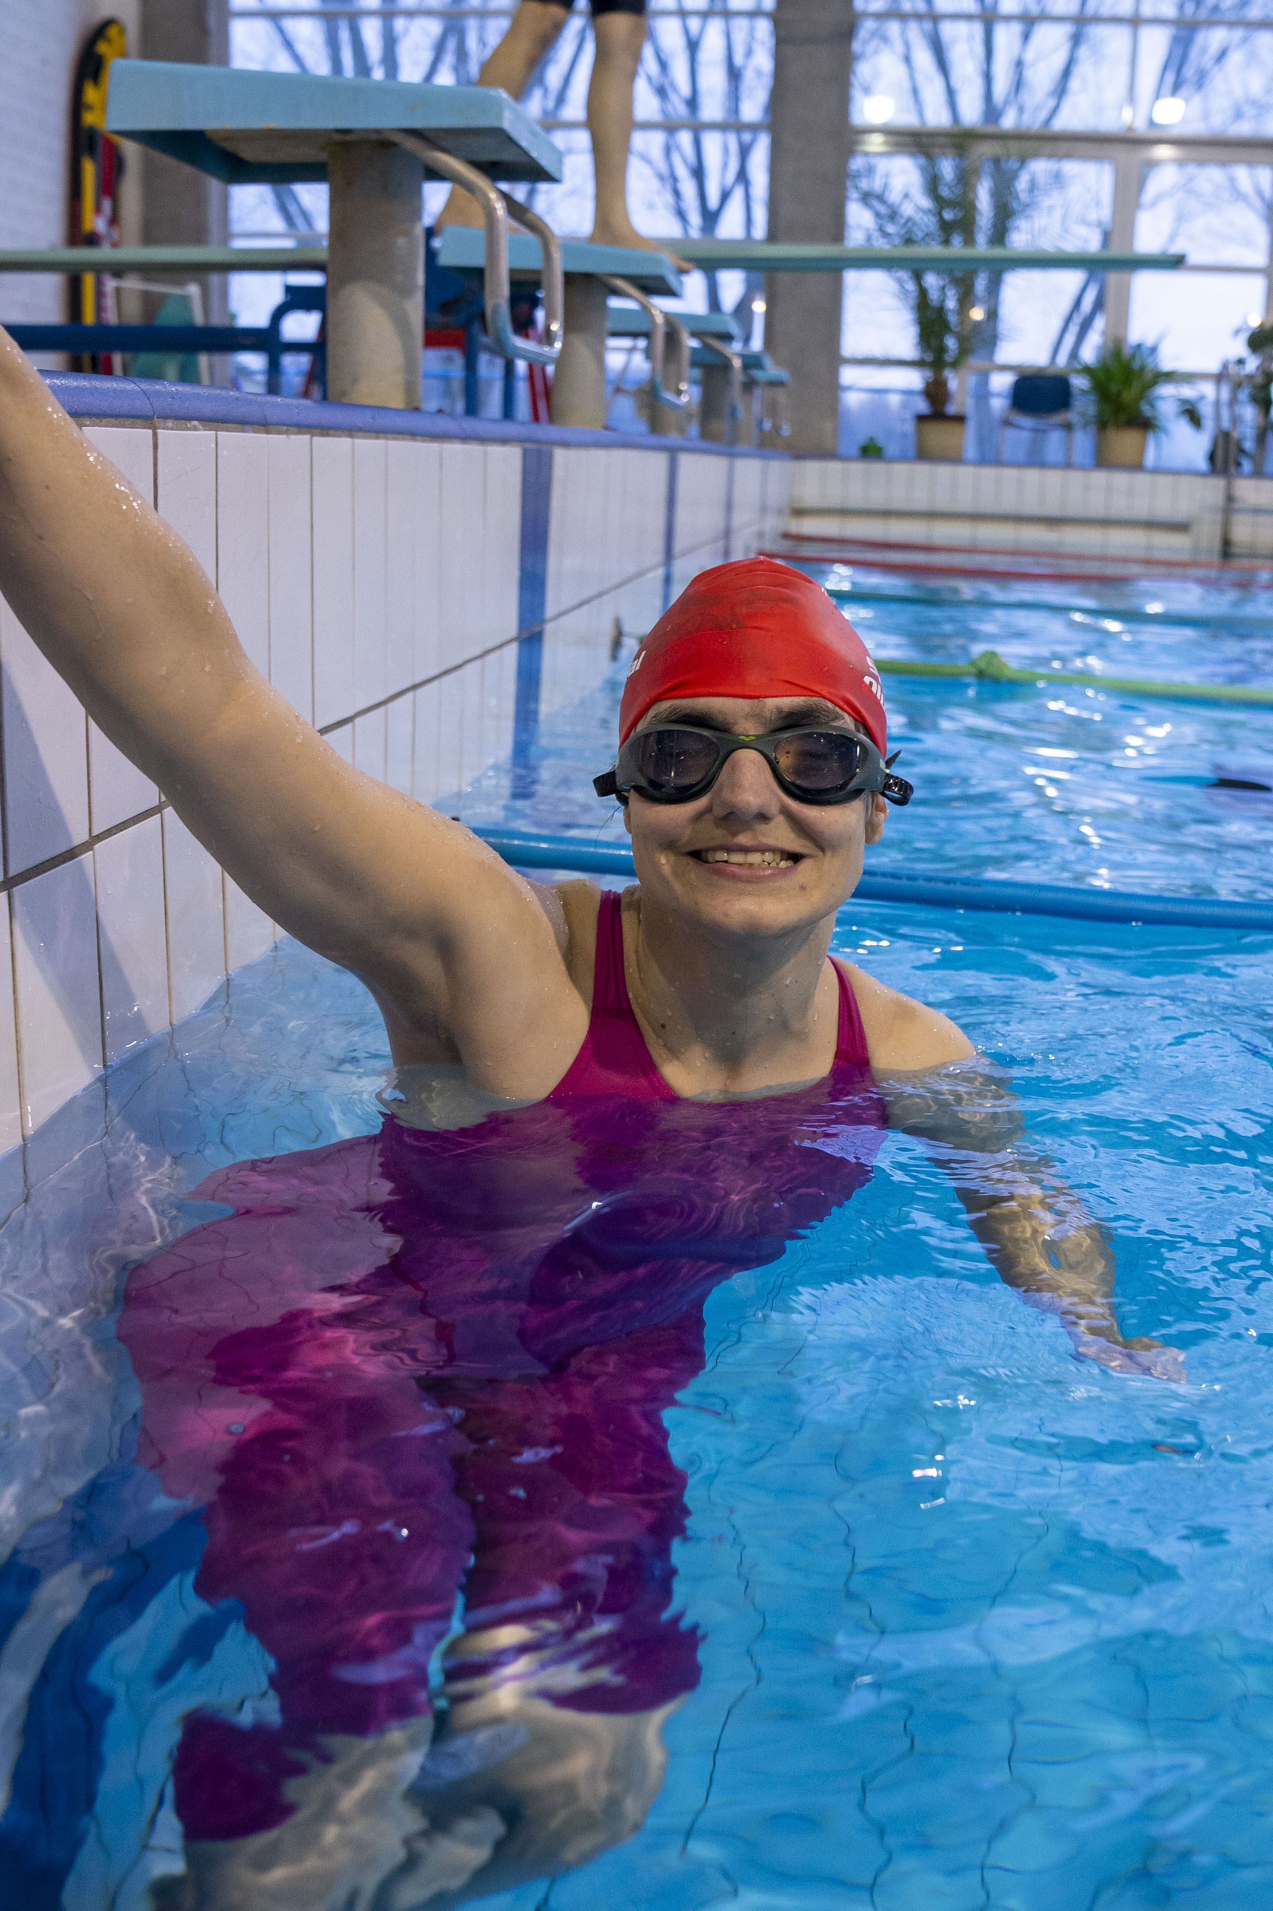
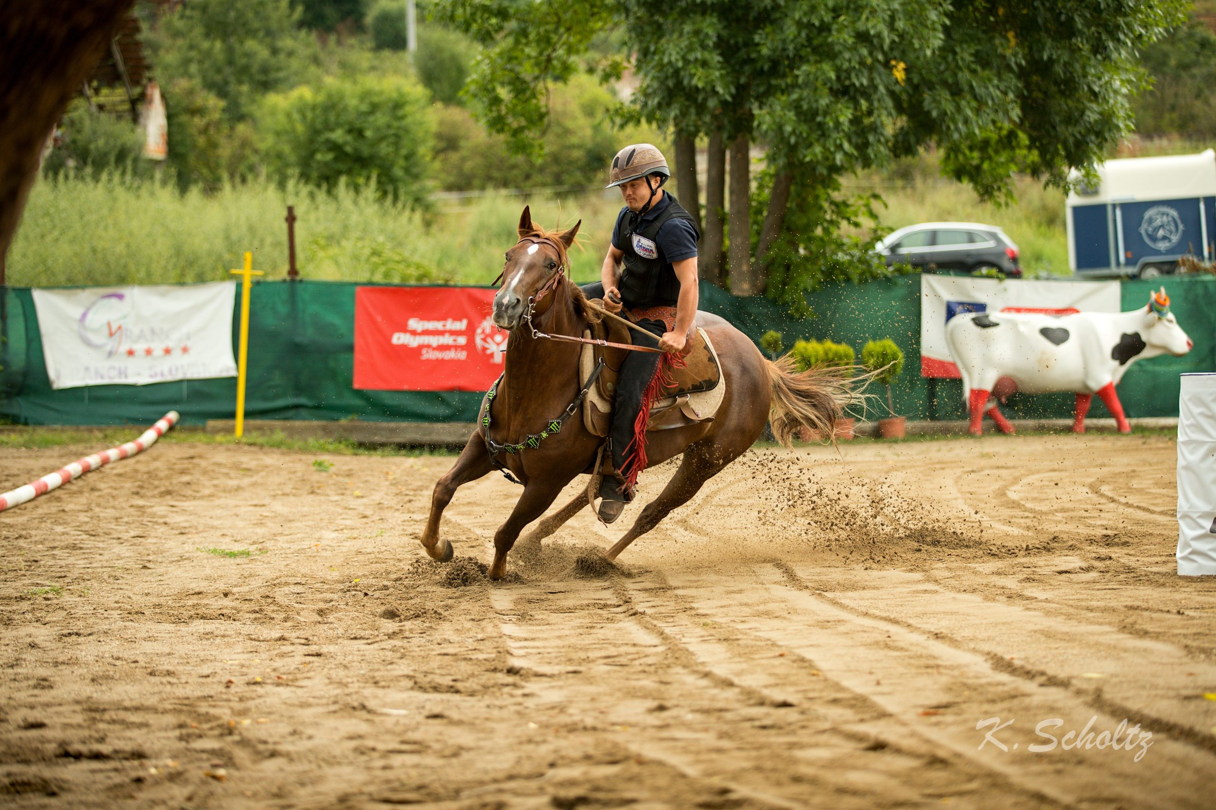
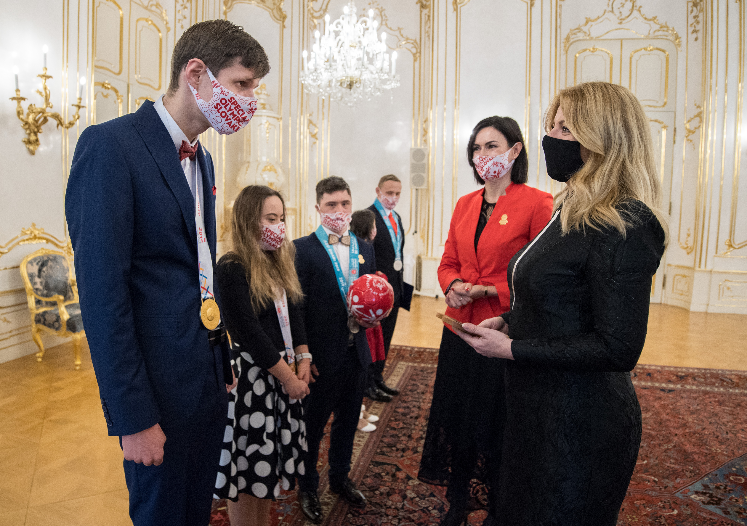
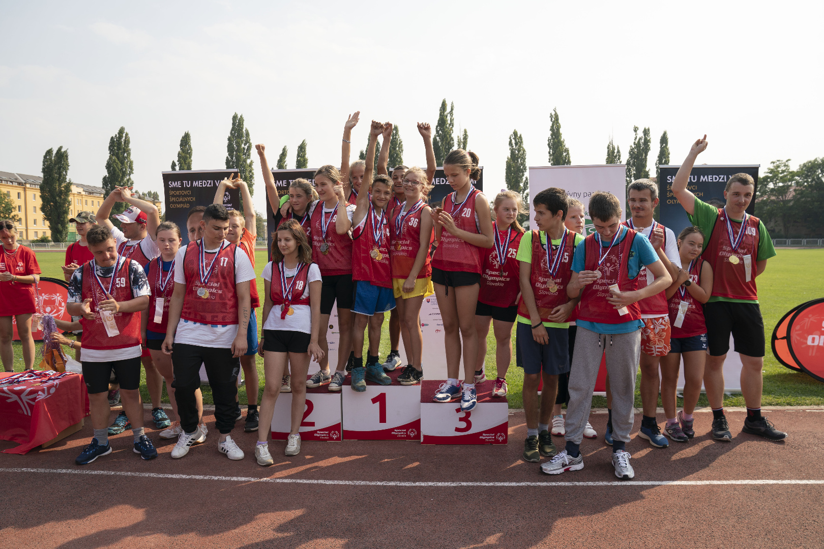
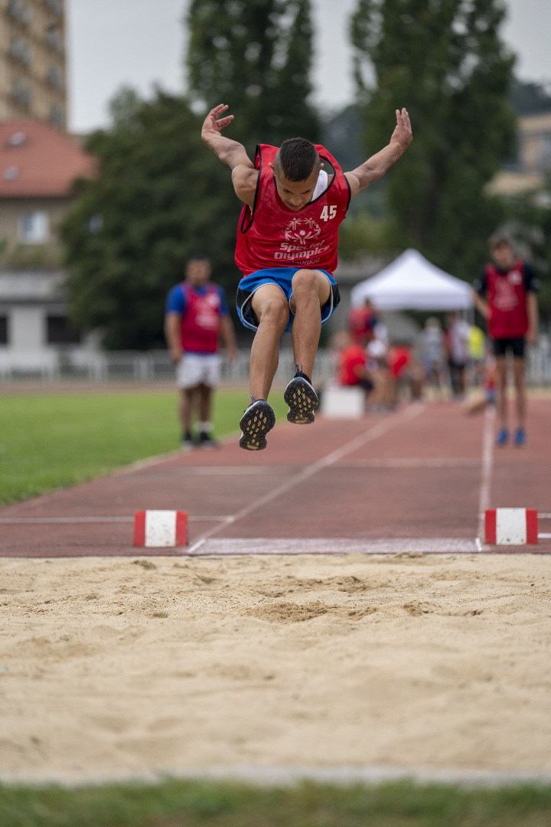
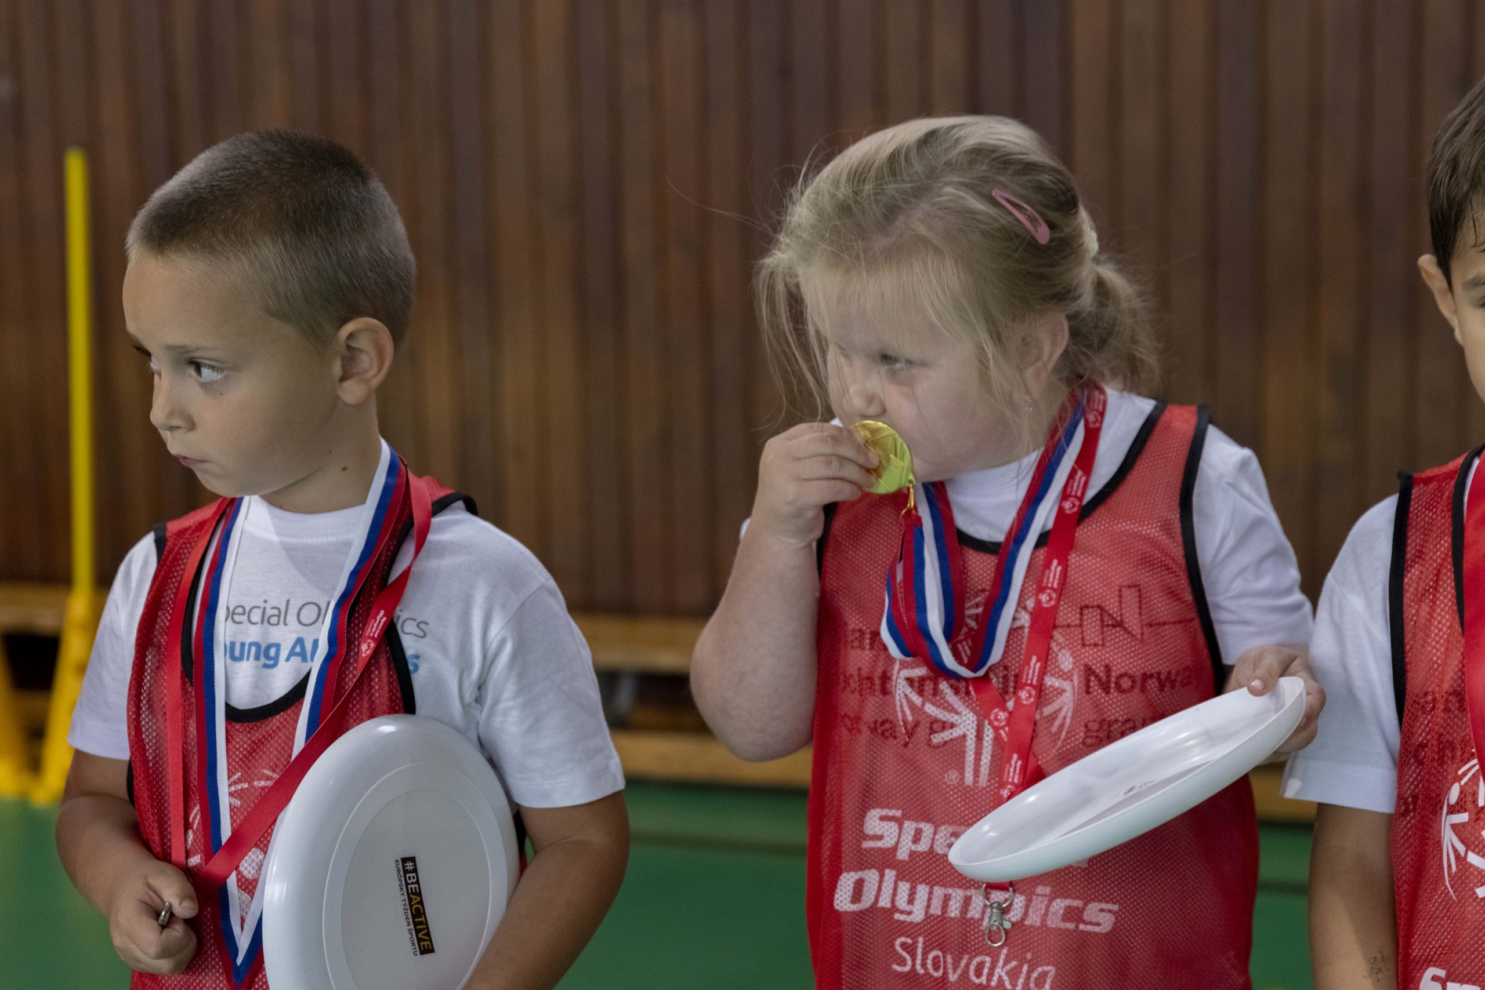
Všetci sa zlepšujeme v tom, čo robíme, ak to robíme opakovane

Slide 14
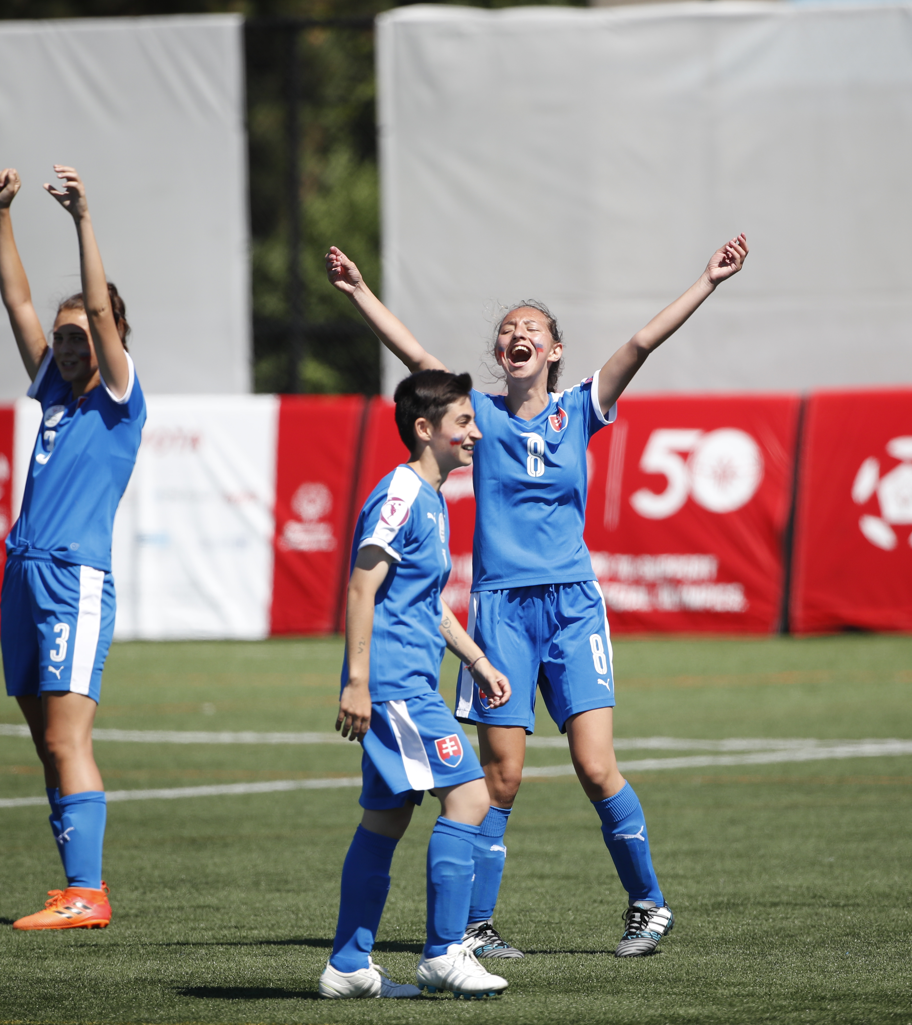
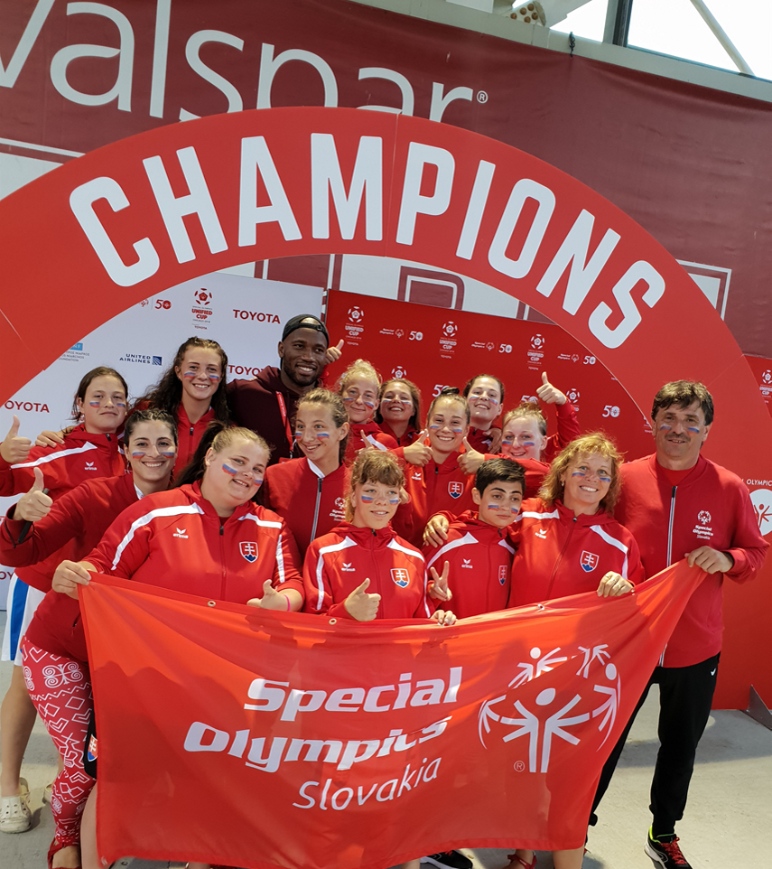
Vaša generácia
je budúcnosť inklúzie
#SMESPECIAL

Slide 15
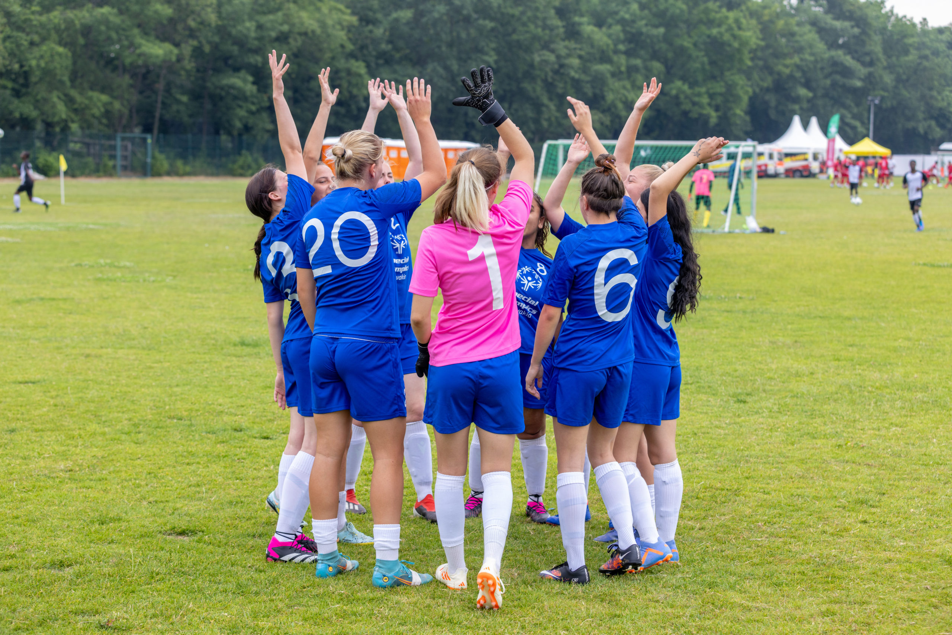
Unifikovaný šport
.. je naša INKLÚZIA v športe

Slide 16
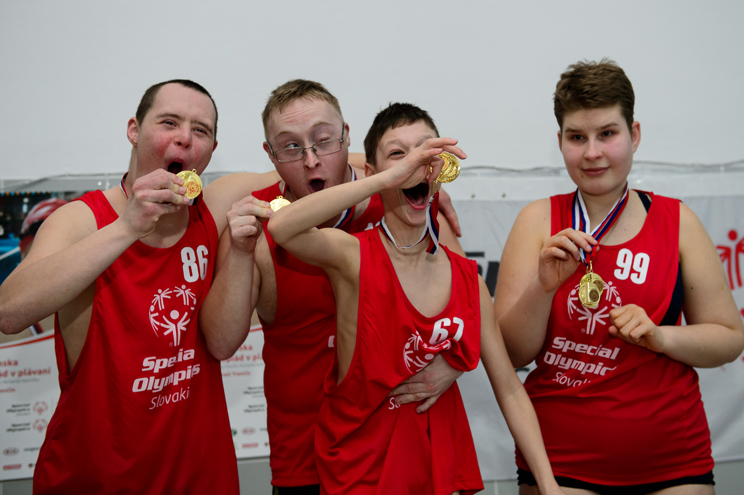

Slide 17
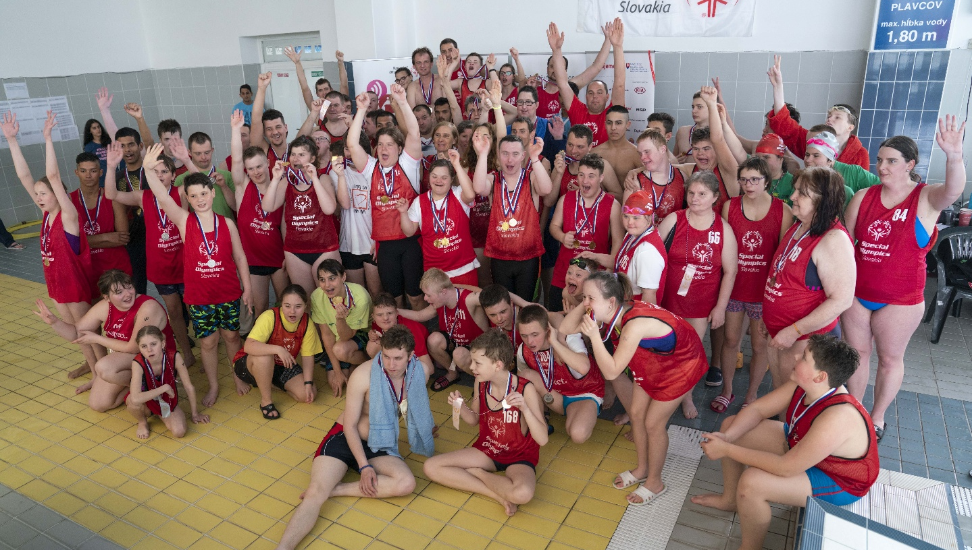
Sú šťastní, lebo sú hlúpi. NIE! šťastie s inteligenciOu vôbec nesúvisí.
LEN IntelEKTUÁLNE SCHOPNOSTI SÚ SPOJENÉ s úspechom? NIE!
Emócia, vášeň a vytrvalosť robí úspech úspechom!
#SMESPECIAL

Slide 18
Všetko začína komunikáciou
Slová, ktoré v žiadnom kontexte nepoužívame
NEAKCEPTOVATEĽNÉ
SPRÁVNE A ODPORÚČANÉ
idiot · debil · mongol · retard
intelektuálne znevýhodnenie
človek / športovec s intelektuálnym znevýhodnením
Toto nie sú „staré výrazy“ – sú to urážky. V odbornej aj bežnej komunikácii nemajú miesto nikdy, v žiadnom kontexte.
Vždy najprv človek, potom (ak je to vôbec potrebné spomenúť) jeho znevýhodnenie.
33

Slide 19
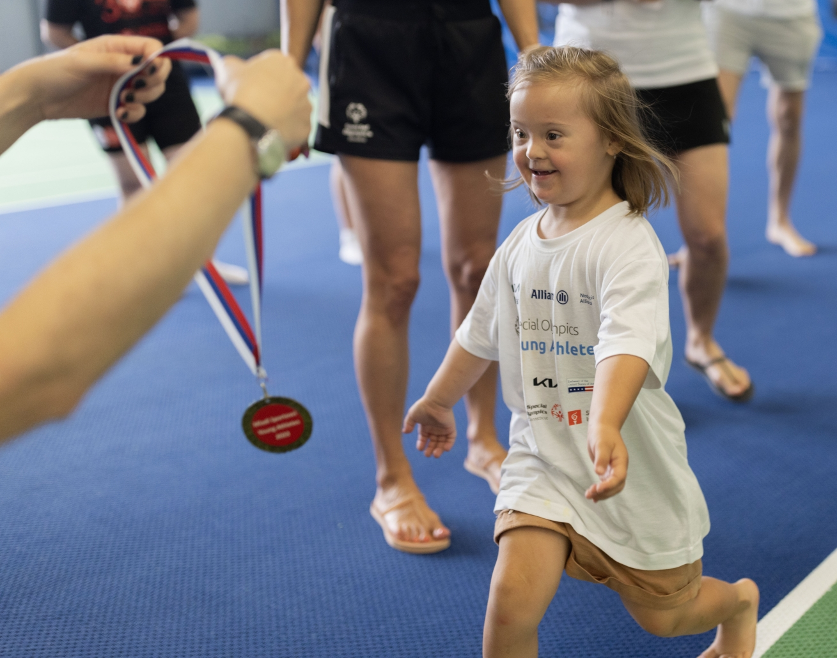
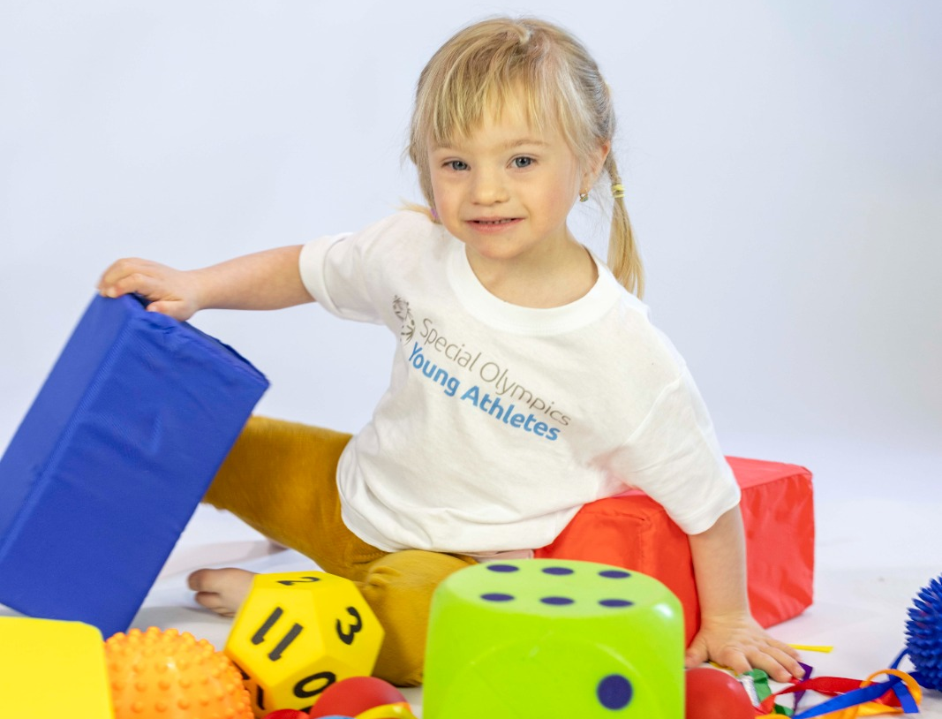
Tréningový program Mladí športovci

Slide 20
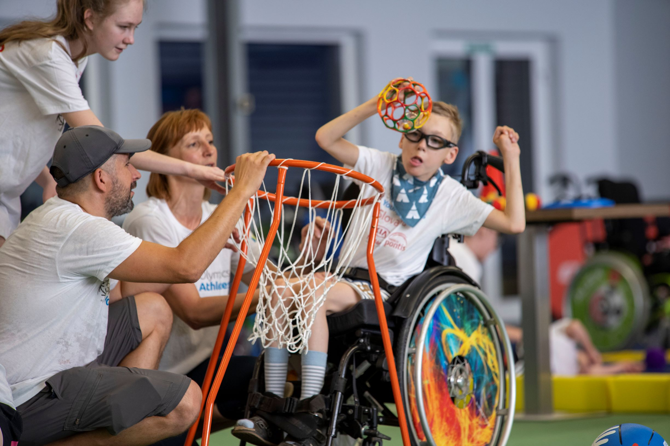
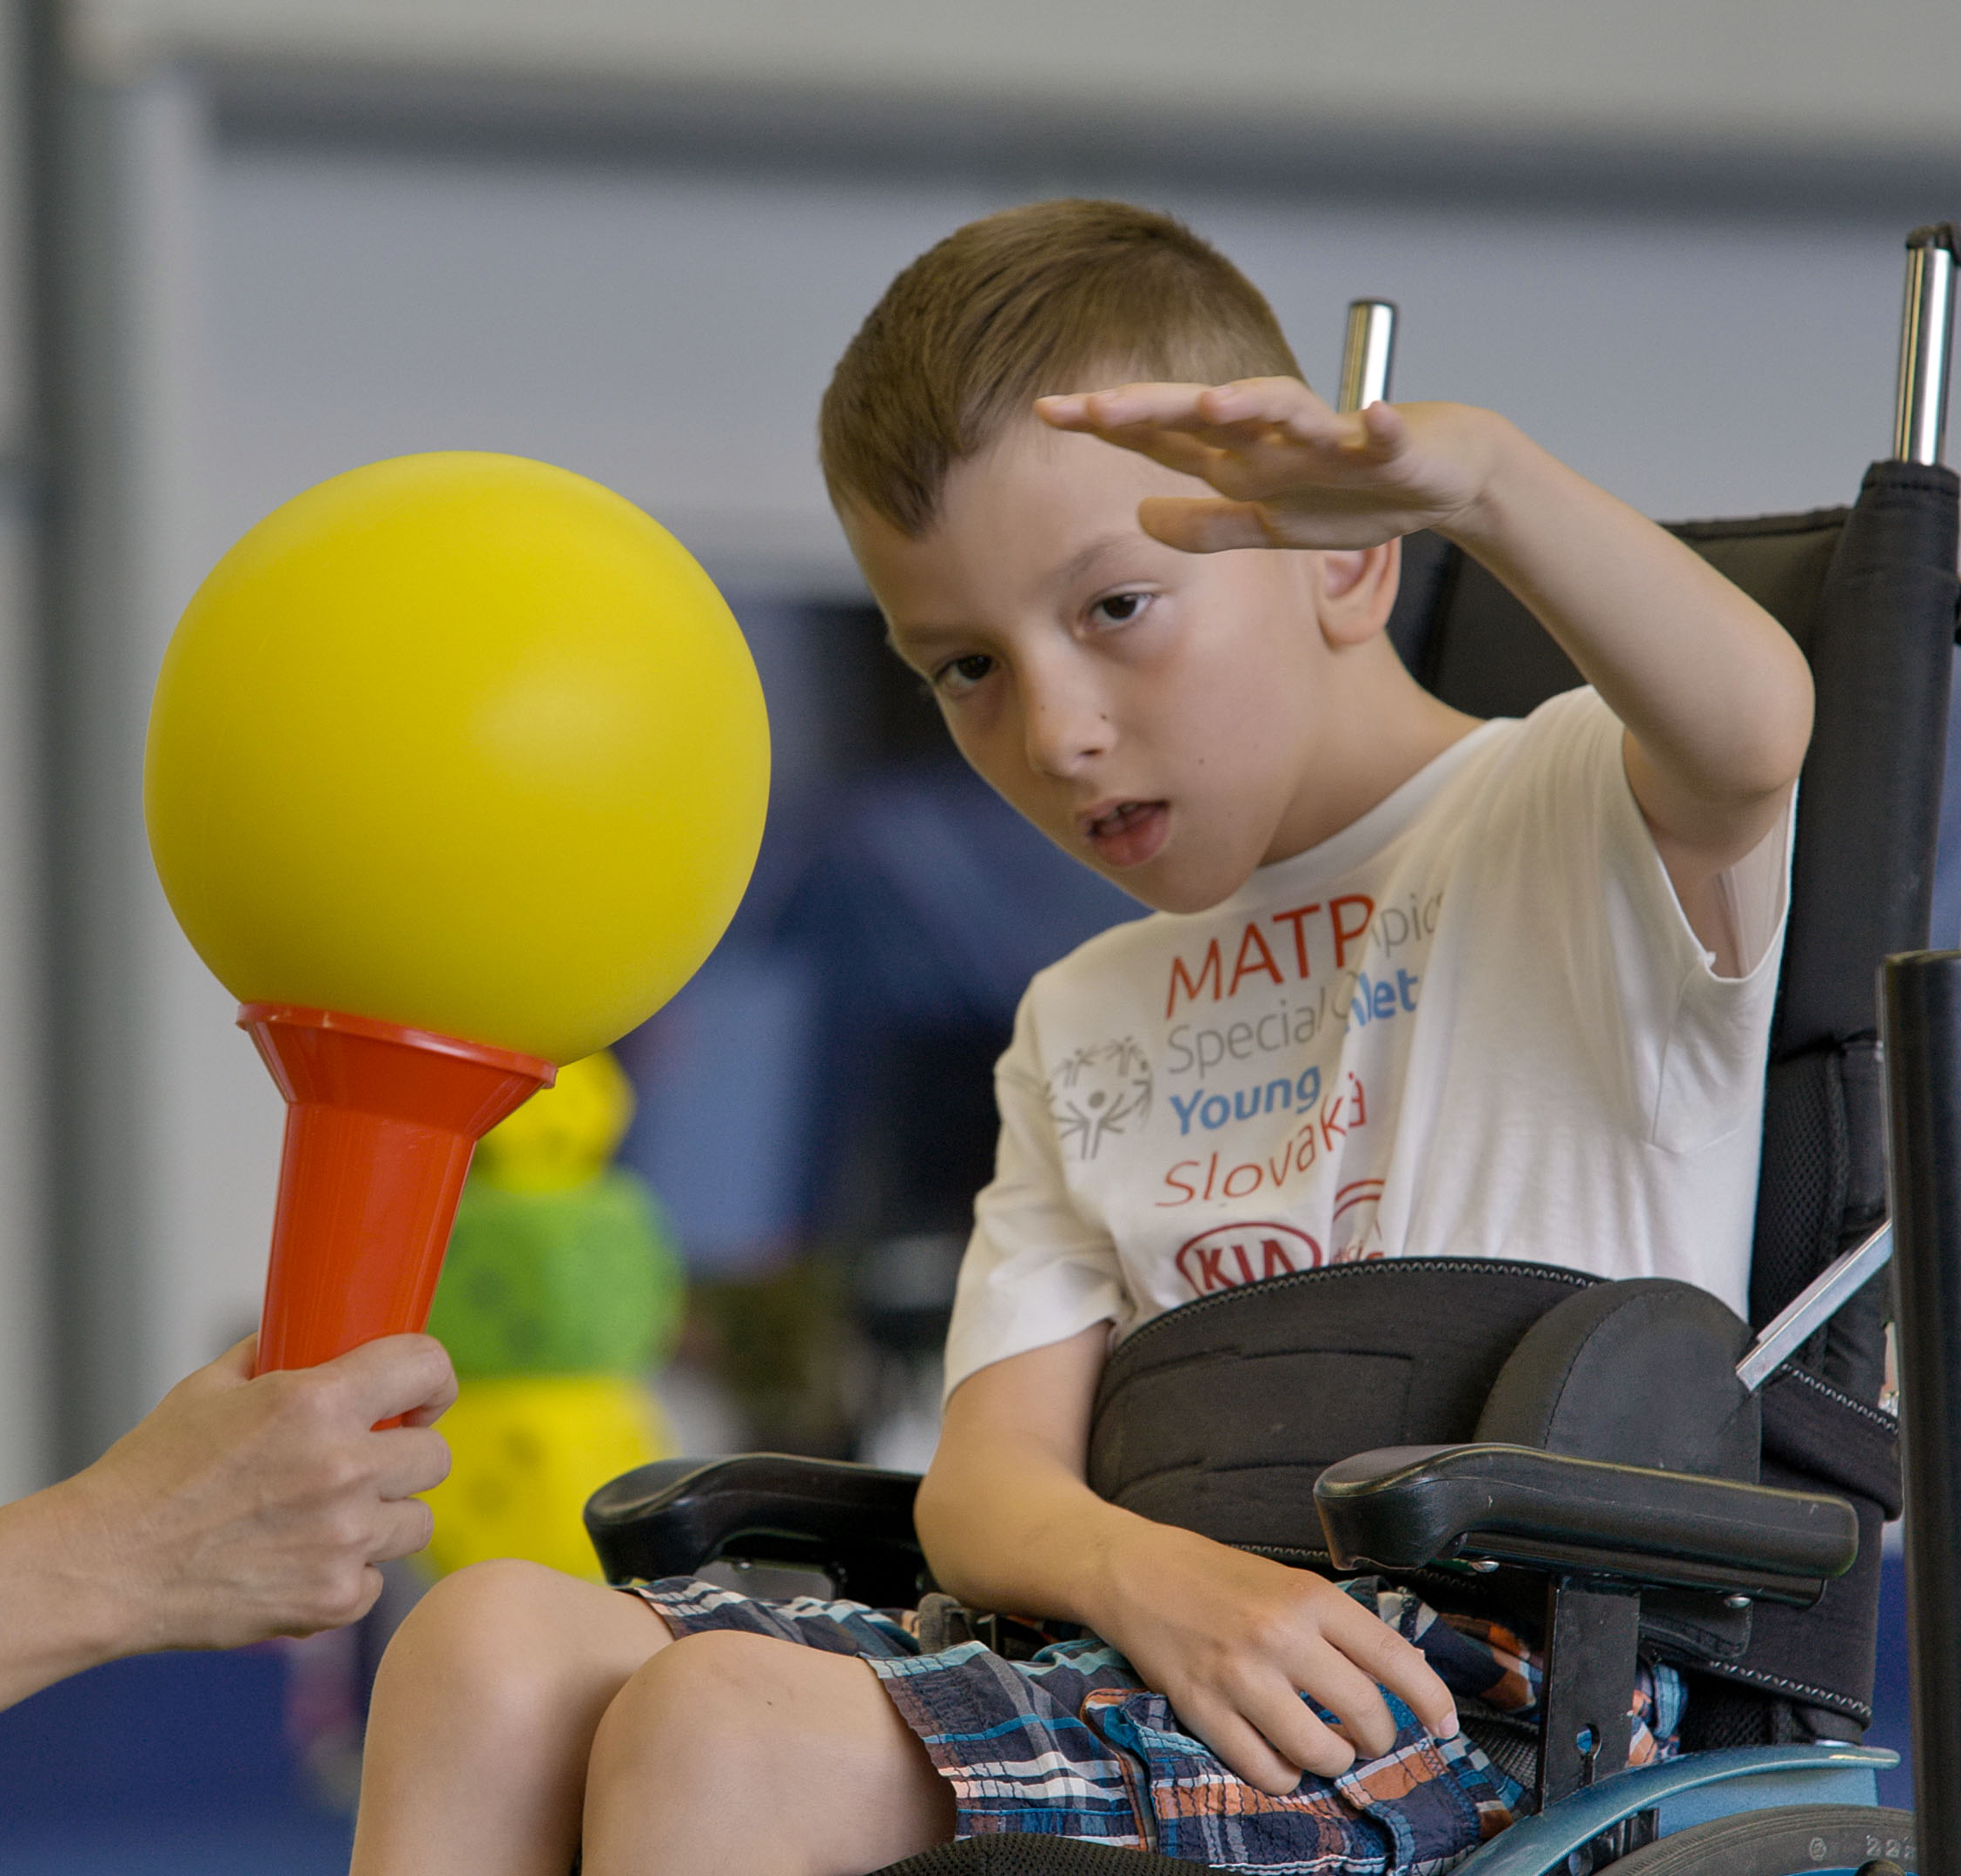
Tréningový program moTORICKÝCH ZRUČNOSTÍ
MATP

Slide 21
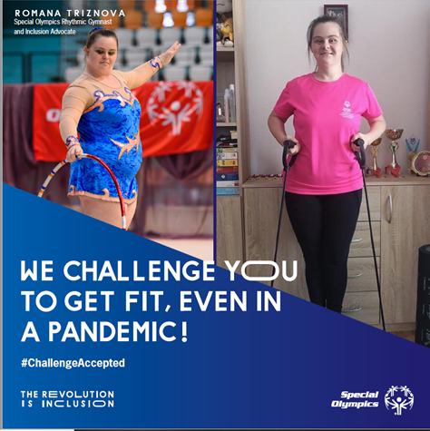
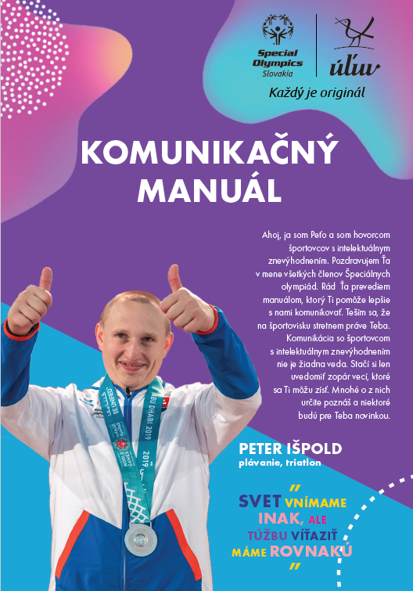

Slide 22
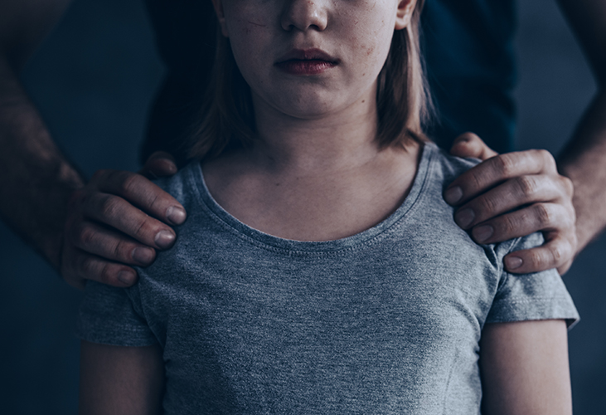
SAFEGUARDING
Ochrana pred sexuálnym zneužívaním

Slide 23
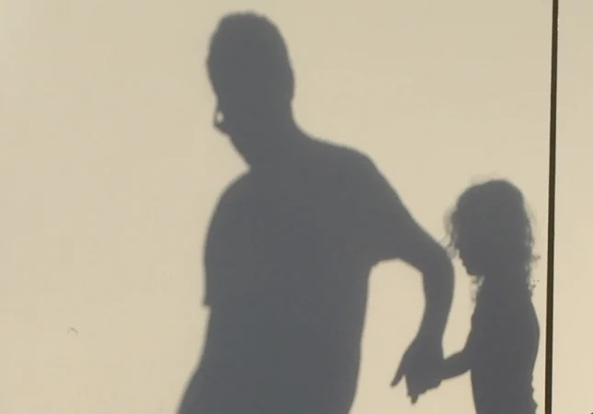
Zvádzanie (Grooming)

Slide 24

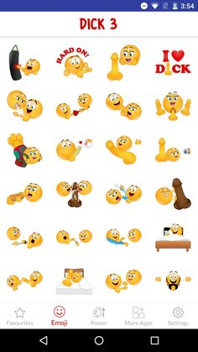

Slide 25
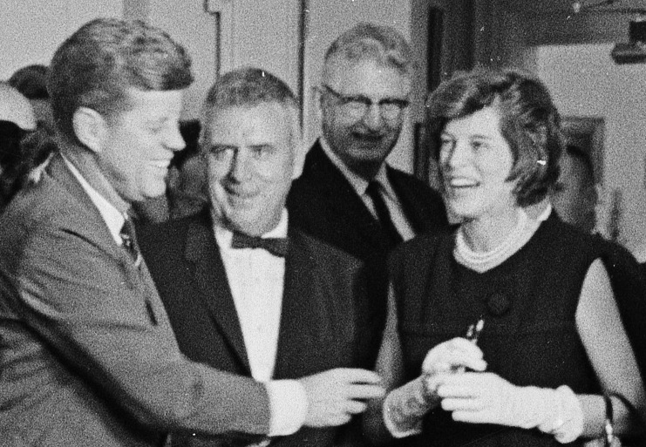
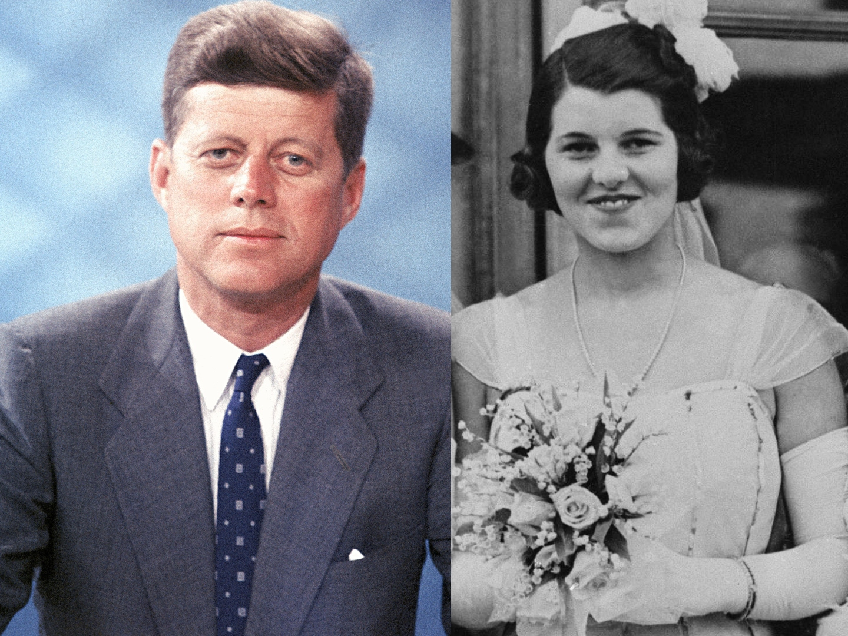
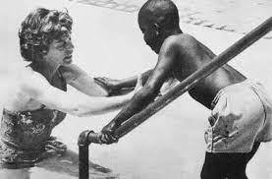
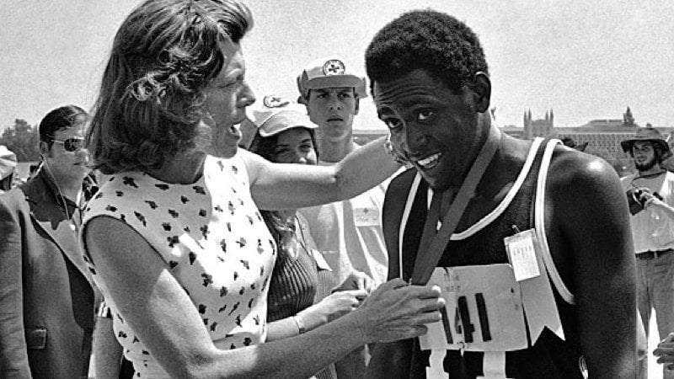
#SMESPECIAL

Slide 26







Slide 27
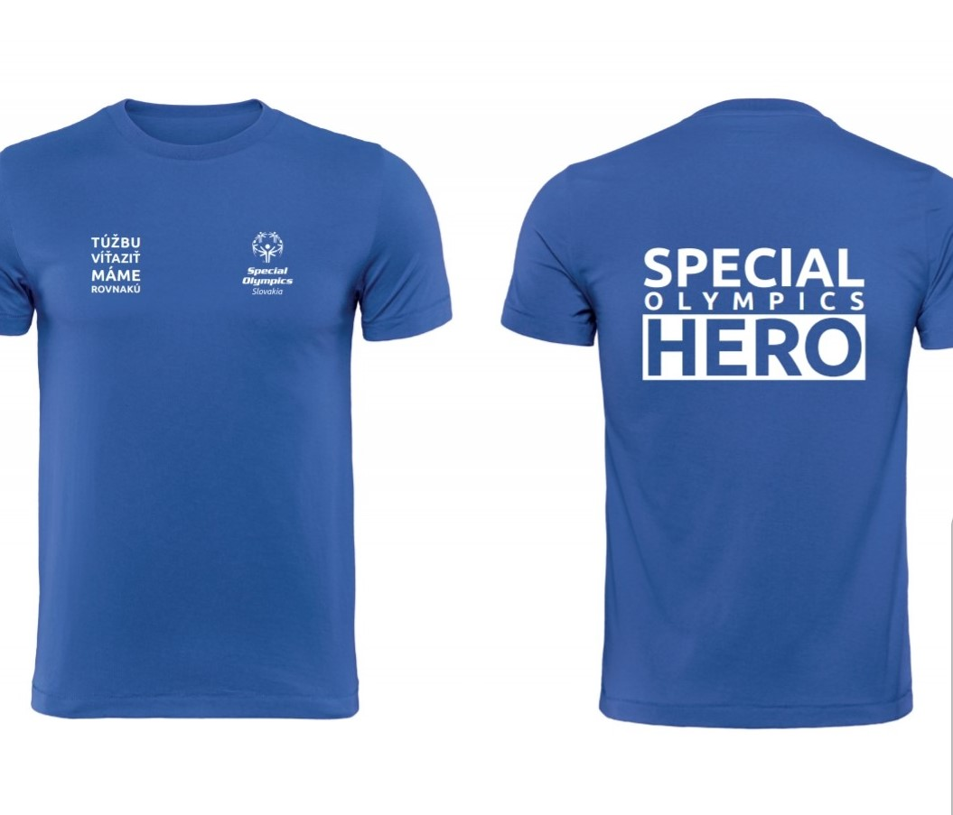

Slide 28
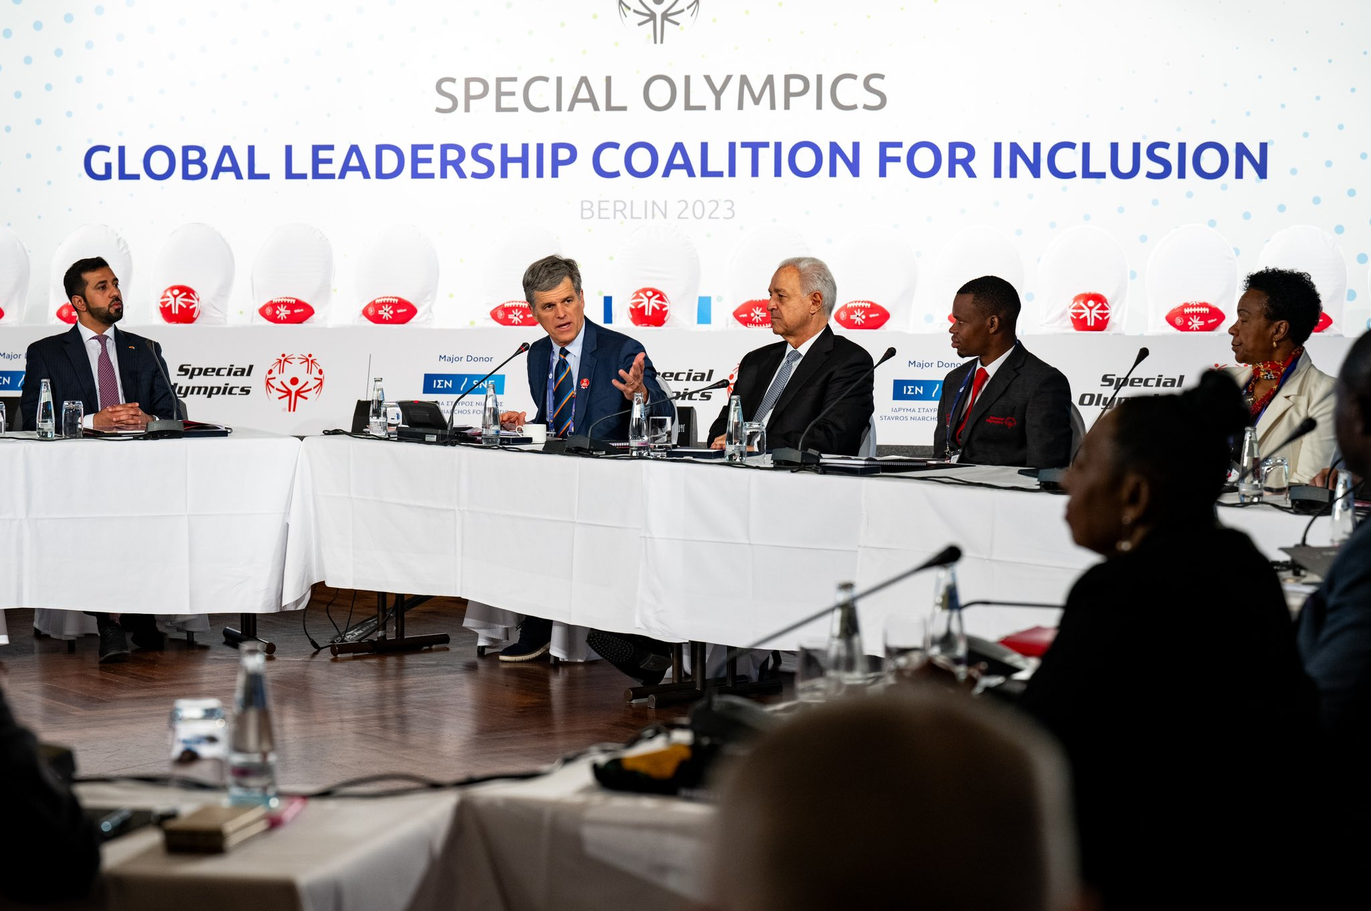
Global coalition for inclusion

Slide 29
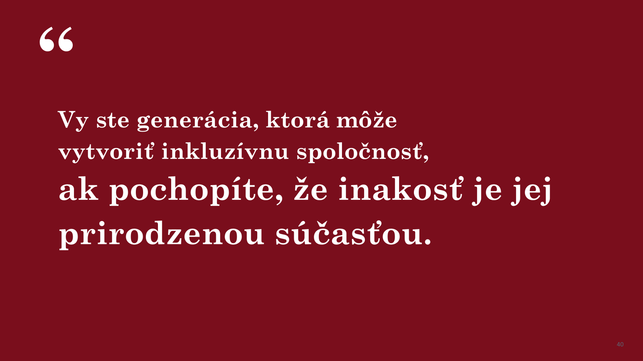
Global coalition for inclusion

Slide 30
Slová, ktoré v žiadnom kontexte nepoužívame
TERMÍNY praktickej výučby 2026
Pravidelné tréningy v BA
1.10. MSR v cyklistike
9.10. MATP
22.10. MSR v short-track
23.10. MSR v krasokorčuľovaní
24.10. MSR vo vzpieraní
4.12. MSR v tancovaní
UTORKY – Plávanie 16:00.19:00
STREDY – Atletika 16:00-17:00
STREDY –Gymnastika 15:30-17:00
PIATKY – Plávanie 16:00-18:00
33

Slide 31
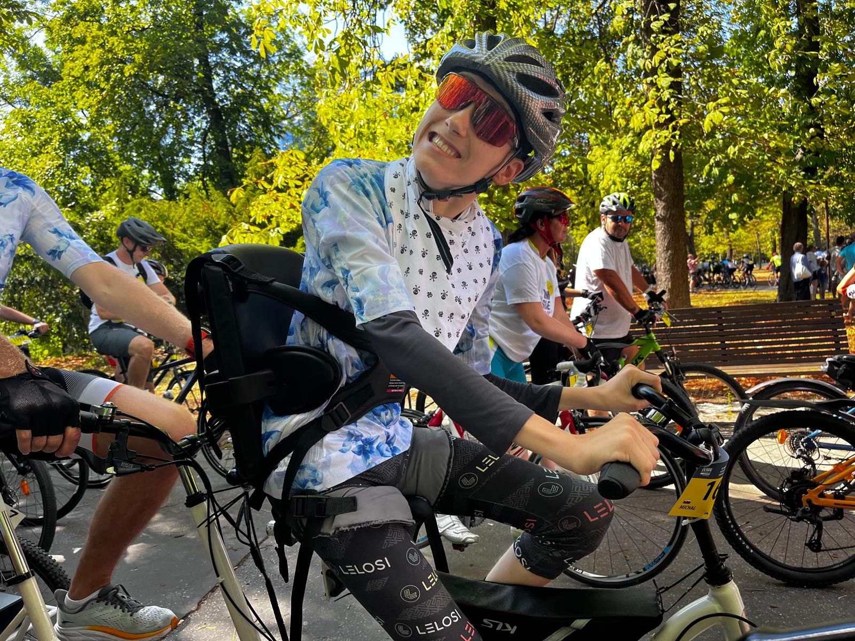
VIDÍME SA 1.10.2026

Slide 32
Ďakujem
Teším sa na hodiny s Vami

Slide 33



Slide 34



Slide 35



Slide 36



Slide 37



Slide 38



Slide 39



